Slide 1
ПОТЕНЦИОМЕТРЫ

Slide 2
Основные понятия и определения
Потенциометр – регулируемый делитель напряжения, представляющий собой, как правило, резистор с подвижным отводным контактом (движком).
Он предназначен для получения электрического сигнала, функционально зависящего от углового или поступательного перемещения токосъемного элемента (движка с контактами). При соответствующем включении он может быть использован и как резистор с переменным сопротивлением.
Notes:
Свойства электромагнитного излучения широко используются в современной науке и технике, особенно в бесконтактных, дистанционных устройствах контроля, измерения, передачи и преобразования информации, сбора и передачи энергии и др.
Среди приборов, основанных на использовании электромагнитного излучения, особое место занимают ОЭП, которым свойственны высокая точность, быстродействие, возможность обработки многомерных сигналов и другие ценные для практики свойства.

Slide 3
Потенциометры
Вследствие относительной простоты конструкции и широты реализуемых функций потенциометры получили значительное распространение в приборостроении:
в измерительных системах их используют как первичные преобразователи механического перемещения в электрическое напряжение
в автоматических системах потенциометры часто применяют как элементы обратной связи
в вычислительной технике – для реализации функциональных аналоговых зависимостей
В зависимости от материала резистивного элемента и конструкции потенциометра различают следующие их типы: проволочные, пленочные, пластиковые, фотоэлектрические и жидкостные потенциометры. Существуют также цифровые потенциометры, которые являются альтернативой электромеханическим переменным резисторам.
Notes:
Свойства электромагнитного излучения широко используются в современной науке и технике, особенно в бесконтактных, дистанционных устройствах контроля, измерения, передачи и преобразования информации, сбора и передачи энергии и др.
Среди приборов, основанных на использовании электромагнитного излучения, особое место занимают ОЭП, которым свойственны высокая точность, быстродействие, возможность обработки многомерных сигналов и другие ценные для практики свойства.

Slide 4
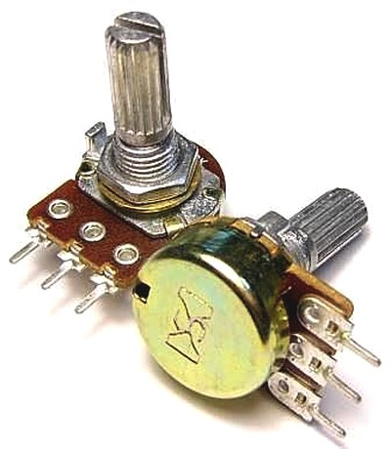
Потенциометры
Notes:
Свойства электромагнитного излучения широко используются в современной науке и технике, особенно в бесконтактных, дистанционных устройствах контроля, измерения, передачи и преобразования информации, сбора и передачи энергии и др.
Среди приборов, основанных на использовании электромагнитного излучения, особое место занимают ОЭП, которым свойственны высокая точность, быстродействие, возможность обработки многомерных сигналов и другие ценные для практики свойства.

Slide 5
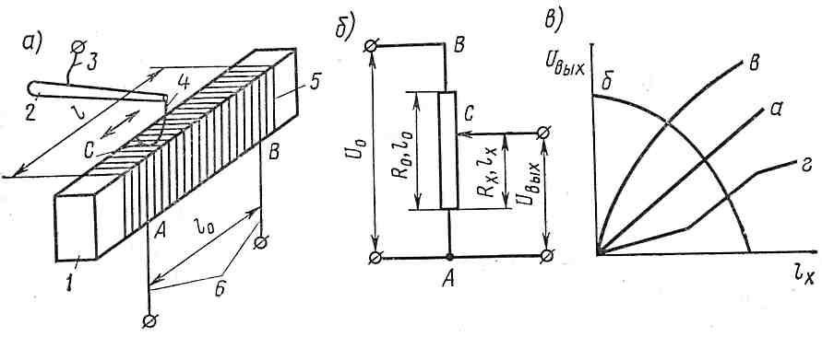
Потенциометры
Простейший по конструкции проволочный потенциометр (а) представляет собой каркас 1 постоянного или переменного поперечного сечения, выполненный из токонепроводящего материала или из алюминиевого сплава с электроизоляцией.
Notes:
Свойства электромагнитного излучения широко используются в современной науке и технике, особенно в бесконтактных, дистанционных устройствах контроля, измерения, передачи и преобразования информации, сбора и передачи энергии и др.
Среди приборов, основанных на использовании электромагнитного излучения, особое место занимают ОЭП, которым свойственны высокая точность, быстродействие, возможность обработки многомерных сигналов и другие ценные для практики свойства.

Slide 6
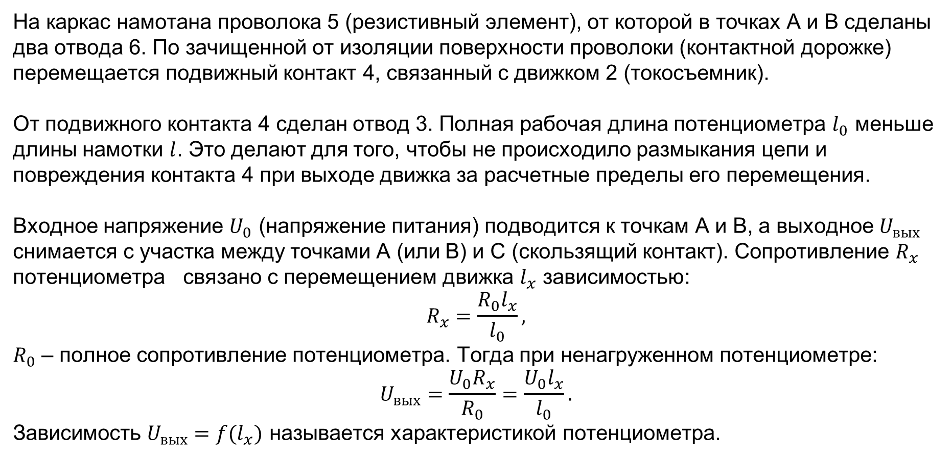
Потенциометры
На каркас намотана проволока 5 (резистивный элемент), от которой в точках А и В сделаны два отвода 6. По зачищенной от изоляции поверхности проволоки (контактной дорожке) перемещается подвижный контакт 4, связанный с движком 2 (токосъемник).
От подвижного контакта 4 сделан отвод 3. Полная рабочая длина потенциометра $l_{0}$ меньше длины намотки $l$. Это делают для того, чтобы не происходило размыкания цепи и повреждения контакта 4 при выходе движка за расчетные пределы его перемещения.
Входное напряжение $U_{0}$ (напряжение питания) подводится к точкам А и В, а выходное $U_{вых}$ снимается с участка между точками А (или В) и С (скользящий контакт). Сопротивление $R_{x}$ потенциометра связано с перемещением движка $l_{x}$ зависимостью:
$$R_{x}=\frac{R_{0}l_{x}}{l_{0}},$$
$R_{0}$ – полное сопротивление потенциометра. Тогда при ненагруженном потенциометре:
$$U_{вых}=\frac{U_{0}R_{x}}{R_{0}}=\frac{U_{0}l_{x}}{l_{0}}.$$
Зависимость $U_{вых}=f(l_{x})$ называется характеристикой потенциометра.
Notes:
Свойства электромагнитного излучения широко используются в современной науке и технике, особенно в бесконтактных, дистанционных устройствах контроля, измерения, передачи и преобразования информации, сбора и передачи энергии и др.
Среди приборов, основанных на использовании электромагнитного излучения, особое место занимают ОЭП, которым свойственны высокая точность, быстродействие, возможность обработки многомерных сигналов и другие ценные для практики свойства.

Slide 7
Потенциометры
По типу перемещения движка потенциометры разделяют на потенциометры с поступательным и вращательным перемещением движка.
В многооборотных потенциометрах подвижный контакт, имеющий форму ролика, совершает винтовое перемещение по каркасу, выполненному в виде спирали из медного стержня диаметром 1...2 мм. На каркас намотан тонкий резистивный провод. Существуют и другие схемы многооборотных потенциометров. Многооборотные потенциометры позволяют получить при небольших габаритах большую рабочую длину резистивного элемента.
Notes:
Свойства электромагнитного излучения широко используются в современной науке и технике, особенно в бесконтактных, дистанционных устройствах контроля, измерения, передачи и преобразования информации, сбора и передачи энергии и др.
Среди приборов, основанных на использовании электромагнитного излучения, особое место занимают ОЭП, которым свойственны высокая точность, быстродействие, возможность обработки многомерных сигналов и другие ценные для практики свойства.

Slide 8
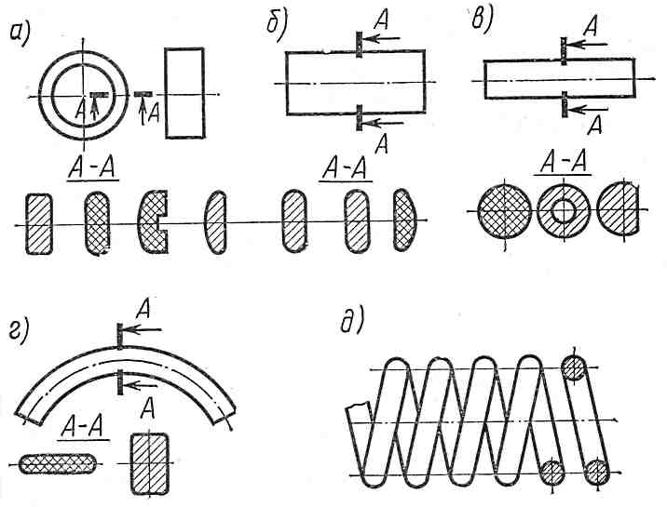
Потенциометры
Notes:
Свойства электромагнитного излучения широко используются в современной науке и технике, особенно в бесконтактных, дистанционных устройствах контроля, измерения, передачи и преобразования информации, сбора и передачи энергии и др.
Среди приборов, основанных на использовании электромагнитного излучения, особое место занимают ОЭП, которым свойственны высокая точность, быстродействие, возможность обработки многомерных сигналов и другие ценные для практики свойства.

Slide 9
Потенциометры
Каркасы проволочных потенциометров делятся на: кольцевые (а), пластинчатые (б), стержневые (в), дуговые (г) и многооборотные (д).
Потенциометры с кольцевыми каркасами используют либо для ограниченного поворота движка на 30...358° (перемещение движка в этом случае ограничивается упорами), либо для кругового движения с периодическим повторением одной и той же функции.
Дуговые каркасы применяют для поворота движка на 40...90°, а пластинчатые – на 15...40° (с большой длиной движка) или для поступательного перемещения движка. Каркасы изготовляют из гетинакса, текстолита, термореактивных пресс-порошков, а также из алюминиевых сплавов соответствующих марок.
Notes:
Свойства электромагнитного излучения широко используются в современной науке и технике, особенно в бесконтактных, дистанционных устройствах контроля, измерения, передачи и преобразования информации, сбора и передачи энергии и др.
Среди приборов, основанных на использовании электромагнитного излучения, особое место занимают ОЭП, которым свойственны высокая точность, быстродействие, возможность обработки многомерных сигналов и другие ценные для практики свойства.

Slide 10
Потенциометры
К материалу проволоки для обмотки предъявляют следующие требования:
большое удельное электрическое сопротивление
малый температурный коэффициент электрического сопротивления
высокая коррозионная стойкость
высокая прочность и износостойкость
хорошая пластичность
Важным элементом конструкции потенциометра является движок с контактом. Движок должен обладать малой инерционностью и большой жесткостью.
Notes:
Свойства электромагнитного излучения широко используются в современной науке и технике, особенно в бесконтактных, дистанционных устройствах контроля, измерения, передачи и преобразования информации, сбора и передачи энергии и др.
Среди приборов, основанных на использовании электромагнитного излучения, особое место занимают ОЭП, которым свойственны высокая точность, быстродействие, возможность обработки многомерных сигналов и другие ценные для практики свойства.

Slide 11
Плёночные потенциометры
Пленочный потенциометр состоит из тонкой резистивной металлической или угольной пленки с выводами выходного напряжения на концах и скользящего контакта. Резистивный элемент металлопленочного потенциометра представляет собой тонкий слой высокоомного металла, нанесенного на стеклянную пластинку.
Толщина слоя 2-3 мкм.
Он характеризуется бесконечной разрешающей способностью, высокой точностью и надежностью. Чтобы получить требуемую величину, необходима очень малая толщина металлической пленки, что лимитирует срок ее службы и надежность. Углеродные пленки могут быть намного толще, так как углерод обладает высоким удельным сопротивлением. Кроме того, они характеризуются низким уровнем шумов, автоматической смазкой и устойчивостью против коррозии.
Разработаны потенциометры с металлокерамическим резистивным элементом и с пленками на основе проводящих пластиков.
Notes:
Свойства электромагнитного излучения широко используются в современной науке и технике, особенно в бесконтактных, дистанционных устройствах контроля, измерения, передачи и преобразования информации, сбора и передачи энергии и др.
Среди приборов, основанных на использовании электромагнитного излучения, особое место занимают ОЭП, которым свойственны высокая точность, быстродействие, возможность обработки многомерных сигналов и другие ценные для практики свойства.

Slide 12
Плёночные потенциометры
Сопротивление металлопленочного потенциометра в отличие от проволочного не носит ступенчатого характера, вследствие чего исчезает витковая погрешность, уменьшение которой в проволочных потенциометрах имеет определенные пределы.
Фактически неограниченная разрешающая способность пленочных потенциометров обеспечивает бесконечное число положений контакта на резистивном элементе. Кроме того, момент вращения металлопленочных потенциометров меньше, чем у проволочных.
Общее сопротивление таких потенциометров лежит в пределах от 100 Ом до 1 Мом, погрешность характеристики не превышает 0,5 %. Металлоплёночные потенциометры применяются в приборах с потенциометрическими дистанционными передачами и следящими системами.
В пластиковых потенциометрах резистивный элемент выполняют из твердых токопроводящих пластмасс. Такие потенциометры отличает большая износостойкость.
Notes:
Свойства электромагнитного излучения широко используются в современной науке и технике, особенно в бесконтактных, дистанционных устройствах контроля, измерения, передачи и преобразования информации, сбора и передачи энергии и др.
Среди приборов, основанных на использовании электромагнитного излучения, особое место занимают ОЭП, которым свойственны высокая точность, быстродействие, возможность обработки многомерных сигналов и другие ценные для практики свойства.

Slide 13
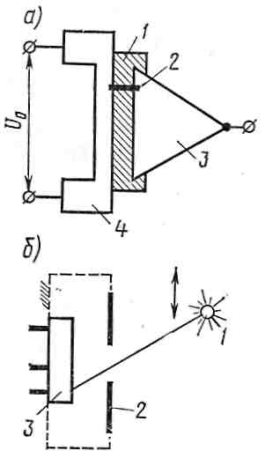
Фотопотенциометры
В фотопотенциометре (а) роль скользящего контакта выполняет световое пятно 2, перемещающееся по фотопроводнику 1, который соединяет между собой резистивный элемент 4, выполненный в виде тонкой полоски из металла с высоким сопротивлением и токосъемник 3, имеющий малую величину сопротивления. В месте, где световое пятно 2 падает на фотопроводник 1, создается токопроводящий мост между резистивным элементом 4 и токосъемником 3.
На (б) представлена схема использования
фотопотенциометра 3 с подвижным источником света 1.
Маска 2 в этом случае неподвижна.
Существуют также конструкции, в которых подвижной
является маска, а не источник света.
Notes:
Свойства электромагнитного излучения широко используются в современной науке и технике, особенно в бесконтактных, дистанционных устройствах контроля, измерения, передачи и преобразования информации, сбора и передачи энергии и др.
Среди приборов, основанных на использовании электромагнитного излучения, особое место занимают ОЭП, которым свойственны высокая точность, быстродействие, возможность обработки многомерных сигналов и другие ценные для практики свойства.

Slide 14
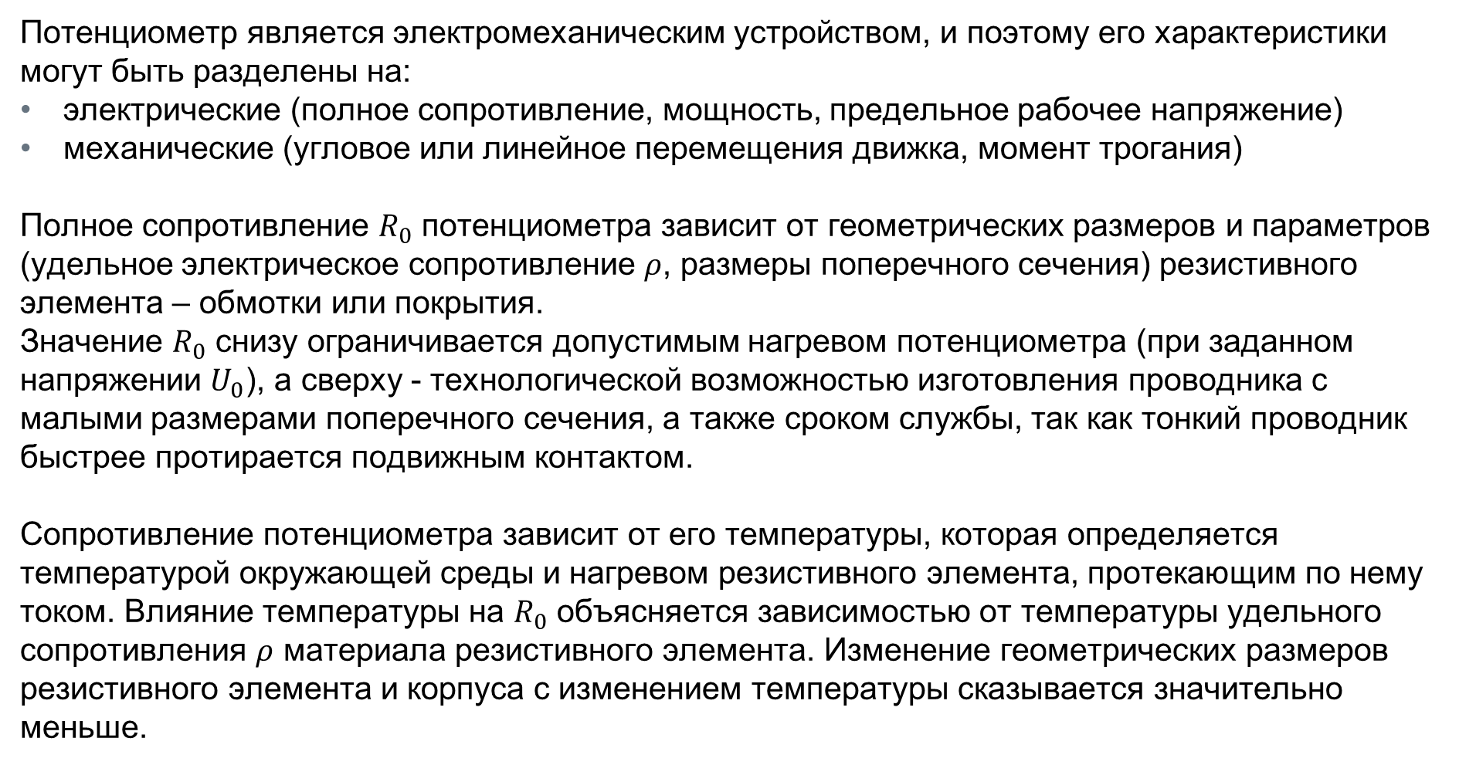
Основные параметры и характеристики
Потенциометр является электромеханическим устройством, и поэтому его характеристики могут быть разделены на:
электрические (полное сопротивление, мощность, предельное рабочее напряжение)
механические (угловое или линейное перемещения движка, момент трогания)
Полное сопротивление $R_{0}$ потенциометра зависит от геометрических размеров и параметров (удельное электрическое сопротивление $ρ$, размеры поперечного сечения) резистивного элемента – обмотки или покрытия.
Значение $R_{0}$ снизу ограничивается допустимым нагревом потенциометра (при заданном напряжении $U_{0}$), а сверху - технологической возможностью изготовления проводника с малыми размерами поперечного сечения, а также сроком службы, так как тонкий проводник быстрее протирается подвижным контактом.
Сопротивление потенциометра зависит от его температуры, которая определяется температурой окружающей среды и нагревом резистивного элемента, протекающим по нему током. Влияние температуры на $R_{0}$ объясняется зависимостью от температуры удельного сопротивления $ρ$ материала резистивного элемента. Изменение геометрических размеров резистивного элемента и корпуса с изменением температуры сказывается значительно меньше.
Notes:
Свойства электромагнитного излучения широко используются в современной науке и технике, особенно в бесконтактных, дистанционных устройствах контроля, измерения, передачи и преобразования информации, сбора и передачи энергии и др.
Среди приборов, основанных на использовании электромагнитного излучения, особое место занимают ОЭП, которым свойственны высокая точность, быстродействие, возможность обработки многомерных сигналов и другие ценные для практики свойства.

Slide 15
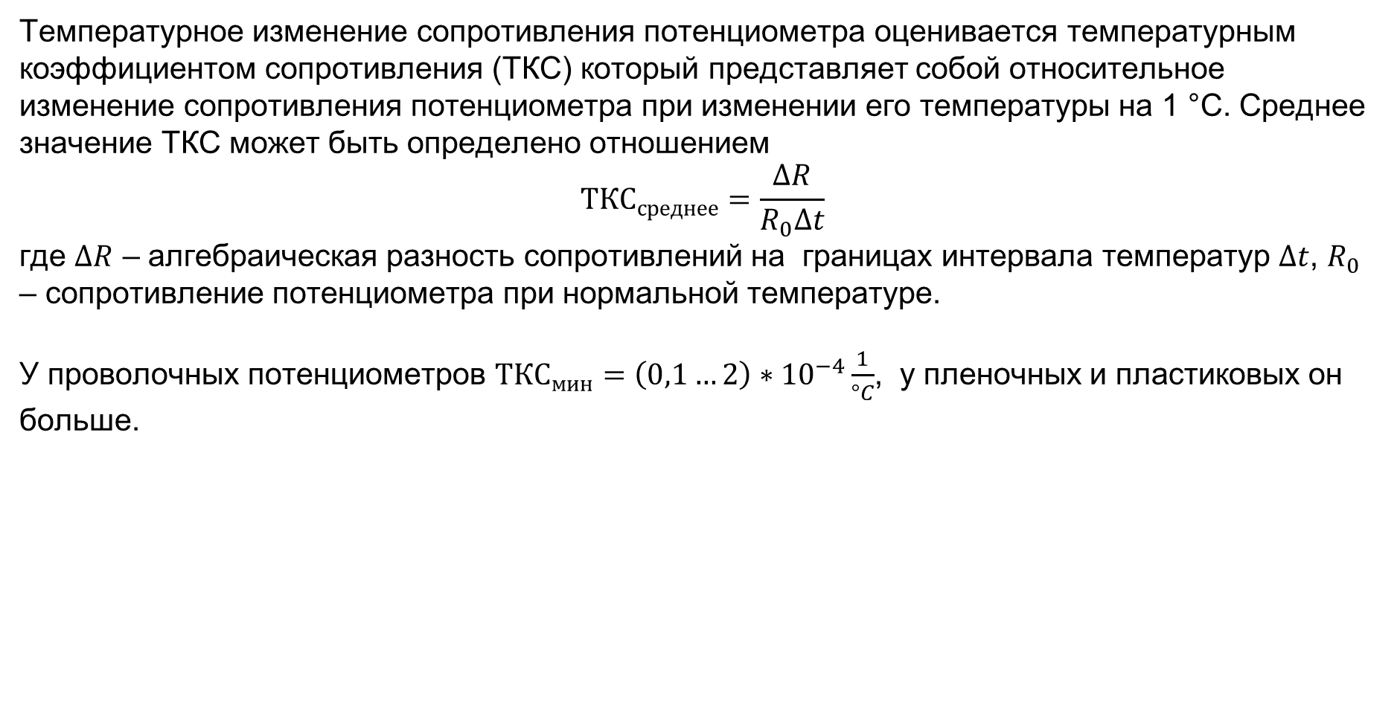
Основные параметры и характеристики
Температурное изменение сопротивления потенциометра оценивается температурным коэффициентом сопротивления (ТКС) который представляет собой относительное изменение сопротивления потенциометра при изменении его температуры на 1 °С. Среднее значение ТКС может быть определено отношением
$$ТКС_{среднее}=\frac{ΔR}{R_{0}Δt}$$
где $ΔR$ – алгебраическая разность сопротивлений на границах интервала температур $Δt$, $R_{0}$ – сопротивление потенциометра при нормальной температуре.
У проволочных потенциометров $ТКС_{мин}=\left(0,1…2\right)∗{10}^{−4}\frac{1}{°C}$, у пленочных и пластиковых он больше.
Notes:
Свойства электромагнитного излучения широко используются в современной науке и технике, особенно в бесконтактных, дистанционных устройствах контроля, измерения, передачи и преобразования информации, сбора и передачи энергии и др.
Среди приборов, основанных на использовании электромагнитного излучения, особое место занимают ОЭП, которым свойственны высокая точность, быстродействие, возможность обработки многомерных сигналов и другие ценные для практики свойства.

Slide 16
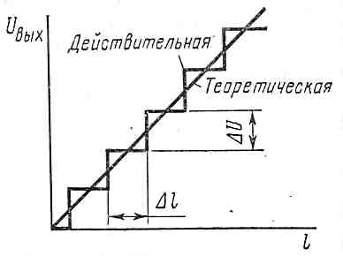

Основные параметры и характеристики
Важной характеристикой потенциометра является разрешающая способность. В проволочных потенциометрах равномерное перемещение подвижного контакта приводит к дискретному изменению $U_{вых}$, так как контакт перемещается не по длине провода, а переходит с одного витка на другой. Значение скачков напряжения $ΔU$, характеризующее разрешающую способность, обратно пропорционально числу витков обмотки $ω$:
$$ΔU=\frac{U_{0}}{ω}$$
Обратная к $ΔU$величина – количественная мера разрешающей способности.
Notes:
Свойства электромагнитного излучения широко используются в современной науке и технике, особенно в бесконтактных, дистанционных устройствах контроля, измерения, передачи и преобразования информации, сбора и передачи энергии и др.
Среди приборов, основанных на использовании электромагнитного излучения, особое место занимают ОЭП, которым свойственны высокая точность, быстродействие, возможность обработки многомерных сигналов и другие ценные для практики свойства.

Slide 17
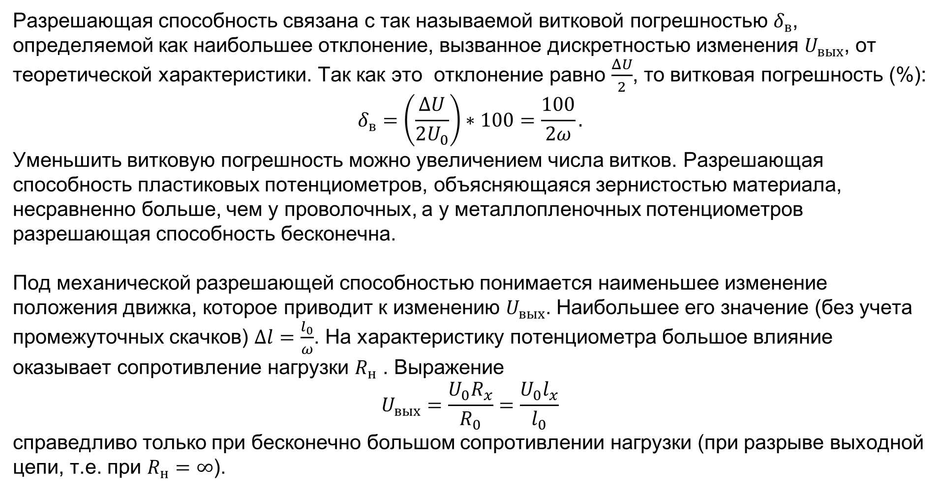
Основные параметры и характеристики
Разрешающая способность связана с так называемой витковой погрешностью $δ_{в}$, определяемой как наибольшее отклонение, вызванное дискретностью изменения $U_{вых}$, от теоретической характеристики. Так как это отклонение равно $\frac{ΔU}{2}$, то витковая погрешность (%):
$$δ_{в}=\left(\frac{ΔU}{2U_{0}}\right)∗100=\frac{100}{2ω}.$$
Уменьшить витковую погрешность можно увеличением числа витков. Разрешающая способность пластиковых потенциометров, объясняющаяся зернистостью материала, несравненно больше, чем у проволочных, а у металлопленочных потенциометров разрешающая способность бесконечна.
Под механической разрешающей способностью понимается наименьшее изменение положения движка, которое приводит к изменению $U_{вых}$. Наибольшее его значение (без учета промежуточных скачков) $Δl=\frac{l_{0}}{ω}$. На характеристику потенциометра большое влияние оказывает сопротивление нагрузки $R_{н}$ . Выражение
$$U_{вых}=\frac{U_{0}R_{x}}{R_{0}}=\frac{U_{0}l_{x}}{l_{0}}$$
справедливо только при бесконечно большом сопротивлении нагрузки (при разрыве выходной цепи, т.е. при $R_{н}=∞$).
Notes:
Свойства электромагнитного излучения широко используются в современной науке и технике, особенно в бесконтактных, дистанционных устройствах контроля, измерения, передачи и преобразования информации, сбора и передачи энергии и др.
Среди приборов, основанных на использовании электромагнитного излучения, особое место занимают ОЭП, которым свойственны высокая точность, быстродействие, возможность обработки многомерных сигналов и другие ценные для практики свойства.

Slide 18
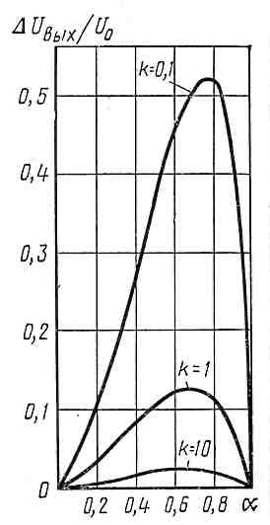
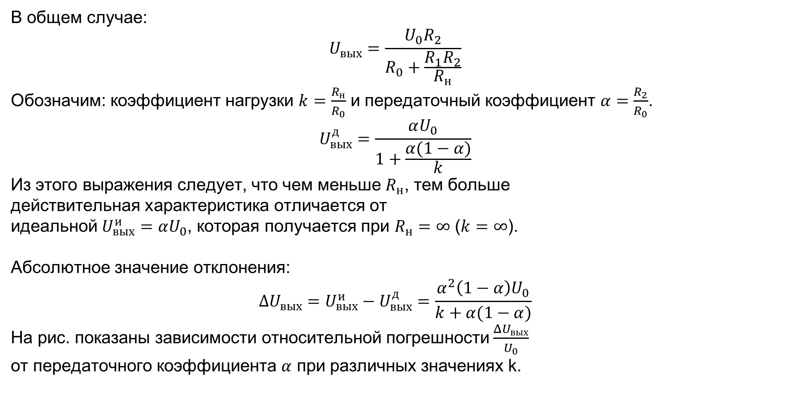
Основные параметры и характеристики
В общем случае:
$$U_{вых}=\frac{U_{0}R_{2}}{R_{0}+\frac{R_{1}R_{2}}{R_{н}}}$$
Обозначим: коэффициент нагрузки $k=\frac{R_{н}}{R_{0}}$ и передаточный коэффициент $α=\frac{R_{2}}{R_{0}}$.
$$U_{вых}^{д}=\frac{αU_{0}}{1+\frac{α(1−α)}{k}}$$
Из этого выражения следует, что чем меньше $R_{н}$, тем больше
действительная характеристика отличается от
идеальной $U_{вых}^{и}=αU_{0}$, которая получается при $R_{н}=∞$ ($k=∞$).
Абсолютное значение отклонения:
$$ΔU_{вых}=U_{вых}^{и}−U_{вых}^{д}=\frac{α^{2}\left(1−α\right)U_{0}}{k+α(1−α)}$$
На рис. показаны зависимости относительной погрешности$\frac{ΔU_{вых}}{U_{0}}$
от передаточного коэффициента $α$ при различных значениях k.
Notes:
Свойства электромагнитного излучения широко используются в современной науке и технике, особенно в бесконтактных, дистанционных устройствах контроля, измерения, передачи и преобразования информации, сбора и передачи энергии и др.
Среди приборов, основанных на использовании электромагнитного излучения, особое место занимают ОЭП, которым свойственны высокая точность, быстродействие, возможность обработки многомерных сигналов и другие ценные для практики свойства.

Slide 19
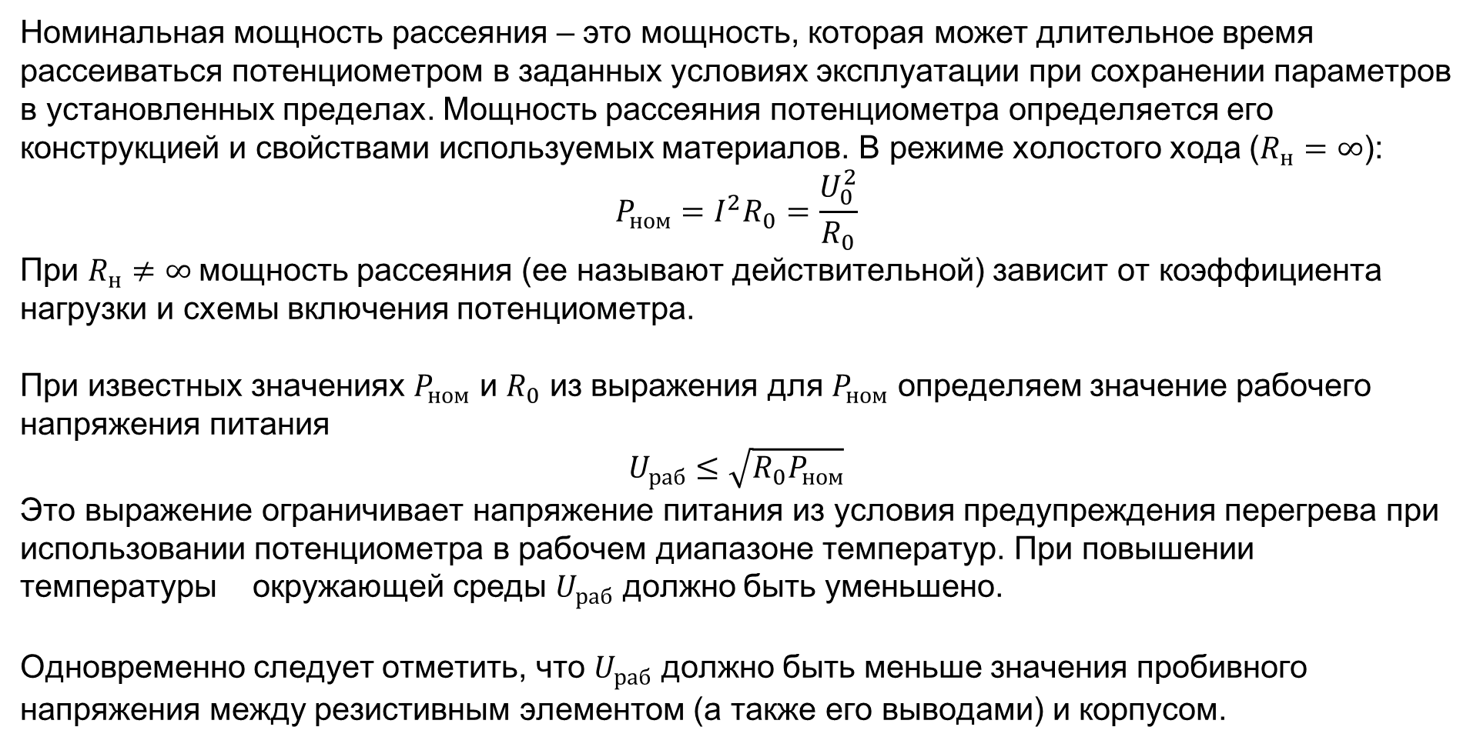
Основные параметры и характеристики
Номинальная мощность рассеяния – это мощность, которая может длительное время рассеиваться потенциометром в заданных условиях эксплуатации при сохранении параметров в установленных пределах. Мощность рассеяния потенциометра определяется его конструкцией и свойствами используемых материалов. В режиме холостого хода ($R_{н}=∞$):
$$P_{ном}=I^{2}R_{0}=\frac{U_{0}^{2}}{R_{0}}$$
При $R_{н}≠∞$мощность рассеяния (ее называют действительной) зависит от коэффициента нагрузки и схемы включения потенциометра.
При известных значениях $P_{ном}$ и $R_{0}$ из выражения для $P_{ном}$ определяем значение рабочего напряжения питания
$$U_{раб}≤\sqrt{R_{0}P_{ном}}$$
Это выражение ограничивает напряжение питания из условия предупреждения перегрева при использовании потенциометра в рабочем диапазоне температур. При повышении температуры окружающей среды $U_{раб}$ должно быть уменьшено.
Одновременно следует отметить, что $U_{раб}$ должно быть меньше значения пробивного напряжения между резистивным элементом (а также его выводами) и корпусом.
Notes:
Свойства электромагнитного излучения широко используются в современной науке и технике, особенно в бесконтактных, дистанционных устройствах контроля, измерения, передачи и преобразования информации, сбора и передачи энергии и др.
Среди приборов, основанных на использовании электромагнитного излучения, особое место занимают ОЭП, которым свойственны высокая точность, быстродействие, возможность обработки многомерных сигналов и другие ценные для практики свойства.

Slide 20
Основные параметры и характеристики
Наиболее важными механическими характеристиками потенциометра являются допустимая скорость перемещения движка и момент трогания.
Допустимая скорость движка определяется возможностью отрыва подвижного контакта от резистивного элемента при так называемой критической скорости его перемещения.
Момент трогания – это минимальный момент, который необходимо приложить к оси движка для ее поворота.
Износоустойчивость потенциометра оценивается наибольшим числом полных перемещений движка, при котором параметры потенциометра не выходят за установленные пределы. Износоустойчивость зависит от скорости перемещения движка, режимов и условий эксплуатации, конструкции подвижной системы, но наиболее значительное влияние оказывают контактное давление и механические свойства материалов контакта и резистивного элемента. Износоустойчивость можно существенно увеличить уменьшением значения контактного усилия. Это одновременно приводит к снижению момента трогания. Но в то же время уменьшаются стойкость контакта к вибрациям и ударам, допустимая скорость перемещения движка и надежность потенциометра.
Notes:
Свойства электромагнитного излучения широко используются в современной науке и технике, особенно в бесконтактных, дистанционных устройствах контроля, измерения, передачи и преобразования информации, сбора и передачи энергии и др.
Среди приборов, основанных на использовании электромагнитного излучения, особое место занимают ОЭП, которым свойственны высокая точность, быстродействие, возможность обработки многомерных сигналов и другие ценные для практики свойства.

Slide 21
Основные параметры и характеристики
Потенциометры являются одной из наименее надежных частей устройств, в которых их применяют. Если же учесть большую применяемость потенциометров, то становится ясным, сколь большое внимание при проектировании следует обращать на вопросы повышения их надежности.
Основными причинами отказов потенциометров являются износ, ненадежность контакта, механическое разрушение резистивного элемента. Особую опасность представляют временные отказы в виде кратковременного разрыва цепи.
Это может произойти вследствие отскакивания контакта или попадания грязи, пыли и окисленных продуктов износа между контактом и резистивным элементом.
Notes:
Свойства электромагнитного излучения широко используются в современной науке и технике, особенно в бесконтактных, дистанционных устройствах контроля, измерения, передачи и преобразования информации, сбора и передачи энергии и др.
Среди приборов, основанных на использовании электромагнитного излучения, особое место занимают ОЭП, которым свойственны высокая точность, быстродействие, возможность обработки многомерных сигналов и другие ценные для практики свойства.

Slide 22
Цифровые потенциометры
В микроэлектронике в основном применяются цифровые потенциометры (ЦП).
Большая часть регулировок в процессе производства и при обслуживании микроэлектронной аппаратуры возлагается на микропроцессоры. Такой подход имеет очевидные преимущества, а реализовать его помогают цифровые потенциометры (ЦП). В микроэлектронной аппаратуре стараются не устанавливать какие-либо механические подстроечные элементы.
Причин этому несколько: большие затраты на реализацию ручного процесса регулировки, низкая точность регулировки, невысокая надежность подстроечных элементов.
Цифровые потенциометры – альтернатива электромеханическим переменным резисторам.
Их применение позволяет придать новые свойства электронным устройствам при одновременном уменьшении массогабаритных показателей и повышении надежности.
Практически каждая электронная схема содержит элементы, предназначенные для заводской подстройки характеристик или для оперативного управления ими пользователем аппаратуры. В подавляющем большинстве случаев для этих целей предназначены переменные резисторы, номенклатура которых весьма велика.
Notes:
Свойства электромагнитного излучения широко используются в современной науке и технике, особенно в бесконтактных, дистанционных устройствах контроля, измерения, передачи и преобразования информации, сбора и передачи энергии и др.
Среди приборов, основанных на использовании электромагнитного излучения, особое место занимают ОЭП, которым свойственны высокая точность, быстродействие, возможность обработки многомерных сигналов и другие ценные для практики свойства.

Slide 23
Цифровые потенциометры
Цифровые потенциометры (ЦП) становятся заменой электромеханическим резисторам с подвижным контактом, имеющим ограниченный ресурс, относительно большие габариты, требующим ручной установки в необходимое положение. Они тоже имеют свои ограничения по применению, однако при грамотном использовании способны заменить электромеханические устройства в подавляющем большинстве применений. Цифровые потенциометры широко используются в персональных компьютерах, аппаратуре телекоммуникации, контроллерах, изделиях промышленного, бытового и автомобильного назначения.
Цифровыми потенциометрами регулируется яркость и контрастность ЖКИ дисплеев, организуется автоматическое регулирование усиления. Они представляют собой линейку из последовательно соединенных резисторов с управляемым положением токосъема посредством внешнего интерфейса. Закон зависимости значения сопротивления от положения «движка» может быть линейным, логарифмическим, а также программируемым пользователем. Монолитное исполнение с цифровым регулированием позволяет уменьшить мощность потребления, улучшить массогабаритные и эксплуатационные характеристики. Цифровые потенциометры позволяют осуществлять регулировку и подстройку электронных схем подобно обычным регулируемым резисторам, реостатам и механическим потенциометрам.
Notes:
Свойства электромагнитного излучения широко используются в современной науке и технике, особенно в бесконтактных, дистанционных устройствах контроля, измерения, передачи и преобразования информации, сбора и передачи энергии и др.
Среди приборов, основанных на использовании электромагнитного излучения, особое место занимают ОЭП, которым свойственны высокая точность, быстродействие, возможность обработки многомерных сигналов и другие ценные для практики свойства.

Slide 24
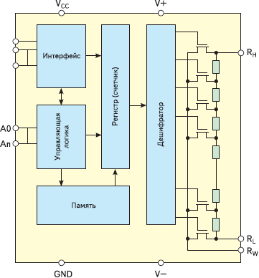
Основные параметры и характеристики
Структурная схема типичного цифрового потенциометра
Notes:
Свойства электромагнитного излучения широко используются в современной науке и технике, особенно в бесконтактных, дистанционных устройствах контроля, измерения, передачи и преобразования информации, сбора и передачи энергии и др.
Среди приборов, основанных на использовании электромагнитного излучения, особое место занимают ОЭП, которым свойственны высокая точность, быстродействие, возможность обработки многомерных сигналов и другие ценные для практики свойства.

Slide 25
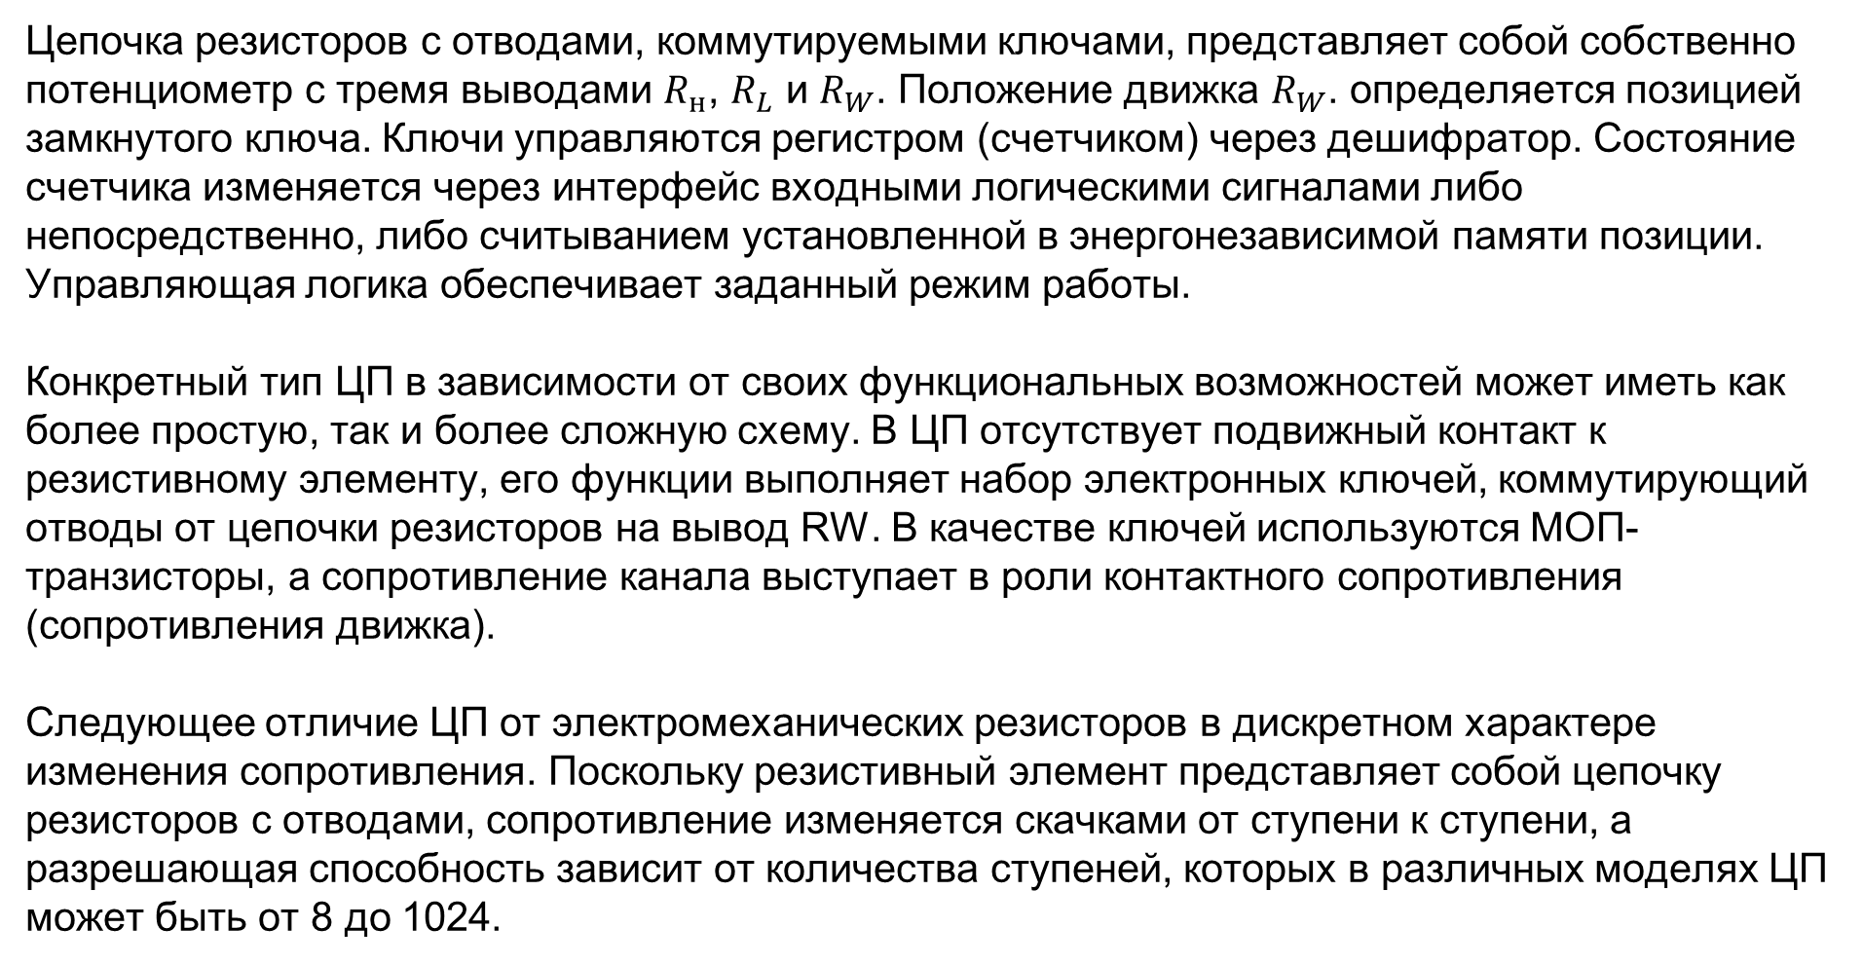
Цифровые потенциометры
Цепочка резисторов с отводами, коммутируемыми ключами, представляет собой собственно потенциометр с тремя выводами $R_{н}$, $R_{L}$ и $R_{W}$. Положение движка $R_{W}$. определяется позицией замкнутого ключа. Ключи управляются регистром (счетчиком) через дешифратор. Состояние счетчика изменяется через интерфейс входными логическими сигналами либо непосредственно, либо считыванием установленной в энергонезависимой памяти позиции. Управляющая логика обеспечивает заданный режим работы.
Конкретный тип ЦП в зависимости от своих функциональных возможностей может иметь как более простую, так и более сложную схему. В ЦП отсутствует подвижный контакт к резистивному элементу, его функции выполняет набор электронных ключей, коммутирующий отводы от цепочки резисторов на вывод RW. В качестве ключей используются МОП-транзисторы, а сопротивление канала выступает в роли контактного сопротивления (сопротивления движка).
Следующее отличие ЦП от электромеханических резисторов в дискретном характере изменения сопротивления. Поскольку резистивный элемент представляет собой цепочку резисторов с отводами, сопротивление изменяется скачками от ступени к ступени, а разрешающая способность зависит от количества ступеней, которых в различных моделях ЦП может быть от 8 до 1024.
Notes:
Свойства электромагнитного излучения широко используются в современной науке и технике, особенно в бесконтактных, дистанционных устройствах контроля, измерения, передачи и преобразования информации, сбора и передачи энергии и др.
Среди приборов, основанных на использовании электромагнитного излучения, особое место занимают ОЭП, которым свойственны высокая точность, быстродействие, возможность обработки многомерных сигналов и другие ценные для практики свойства.

Slide 26
Цифровые потенциометры
Принципиальное отличие ЦП от переменных резисторов в том, что напряжение на выводах ЦП не может быть больше регламентированного. Для большинства моделей это напряжение не может превышать напряжения питания. Подавляющее большинство ЦП предназначены для работы с однополярным источником питания напряжением 3-5 В, соответственно и потенциалы на выводах должны находиться в пределах 0–3(5) В. Это ограничивает область применения ЦП, но с учетом тенденции снижения питающего напряжения аппаратуры мест, в которых переменные резисторы не могут быть заменены ЦП, остается все меньше. Обычные переменные резисторы после регулировки сохраняют свое положение.
С ЦП все сложнее: достаточно выключить питание, как он «забывает» свое положение. При следующем включении питания ЦП устанавливается в определенное начальное положение, которое зависит от типа ЦП. Если в системе есть микропроцессор, то после включения питания он сразу может загрузить нужные коды, восстановив положение ЦП, найденное при регулировке. А если ЦП установлен в изделии, не имеющем микропроцессора или его вмешательство нежелательно? Для таких целей выпускается ряд типов ЦП со встроенной энергонезависимой памятью. Достаточно один раз настроить такой ЦП (кнопками или с помощью микропроцессора), как он запоминает положение и восстанавливает его при включении питания.
Notes:
Свойства электромагнитного излучения широко используются в современной науке и технике, особенно в бесконтактных, дистанционных устройствах контроля, измерения, передачи и преобразования информации, сбора и передачи энергии и др.
Среди приборов, основанных на использовании электромагнитного излучения, особое место занимают ОЭП, которым свойственны высокая точность, быстродействие, возможность обработки многомерных сигналов и другие ценные для практики свойства.

Slide 27
Цифровые потенциометры
По сравнению с обычными переменными резисторами, ЦП имеют ряд преимуществ:
отсутствие подвижных механических частей
высокая надежность
нечувствительность к вибрациям
нет проблем с контактом при работе на малых токах
не требуется регулировочных отверстий для отвертки
быстрый процесс настройки
высокая точность регулировки
корпуса микросхем более компактны, чем корпуса подстроечных резисторов
стоимость цифровых потенциометров меньше стоимости качественных переменных резисторов
Notes:
Свойства электромагнитного излучения широко используются в современной науке и технике, особенно в бесконтактных, дистанционных устройствах контроля, измерения, передачи и преобразования информации, сбора и передачи энергии и др.
Среди приборов, основанных на использовании электромагнитного излучения, особое место занимают ОЭП, которым свойственны высокая точность, быстродействие, возможность обработки многомерных сигналов и другие ценные для практики свойства.

Slide 28
Цифровые потенциометры
Недостатки: существуют некоторые отличия цифровых потенциометров от обычных механических переменных резисторов, которые накладывают ограничения на их применение и в большинстве случаев являются недостатками. Далее при перечислении параметров ЦП – видны их недостатки.
Важнейшим параметром ЦП является количество ком-мутируемых отводов переменного резистора (количество шагов). Этот параметр определяет дискретность регулировки. Обычно количество шагов является степенью числа 2, но бывают ЦП и с другим количеством шагов, например 100. Наиболее распространены ЦП с количеством шагов от 32 до 256.
Еще одним важным параметром ЦП, впрочем, как и обычного переменного резистора, является полное сопротивление. Наиболее распространены ЦП с полным сопротивлением 10, 50 и 100 кОм.
Среди других параметров ЦП – максимальное напряжение на выводах переменного резистора, максимальный допустимый ток, максимальную рассеиваемую мощность, шум, нелинейность и температурный коэффициент. Значения этих параметров у разных типов ЦП могут существенно отличаться.
Notes:
Свойства электромагнитного излучения широко используются в современной науке и технике, особенно в бесконтактных, дистанционных устройствах контроля, измерения, передачи и преобразования информации, сбора и передачи энергии и др.
Среди приборов, основанных на использовании электромагнитного излучения, особое место занимают ОЭП, которым свойственны высокая точность, быстродействие, возможность обработки многомерных сигналов и другие ценные для практики свойства.

Slide 29
Цифровые потенциометры
Диапазон допустимых напряжений на выводах: пожалуй, самое главное отличие от переменных резисторов заключается в том, что ЦП нельзя включать в цепь, потенциал которой выходит за пределы допустимого напряжения на выводах переменного резистора.
Чаще всего это напряжение не должно выходить за пределы напряжения питания ЦП. Для многих ЦП допустимый диапазон напряжений питания равен 0…5 В, поэтому и использоваться они могут лишь в цепях с такими потенциалами.
Некоторые типы ЦП допускают напряжение на выводах переменного резистора большее, чем напряжение питания. В то же время в измерительной аппаратуре часто используется напряжение питания ±15 В, что затрудняет применение там большинства ЦП. Дело в том, что производство ЦП подчиняется общей тенденции перехода на низкое напряжение питания ±5 В или даже ±3 В.
Области применения ЦП:
цифровая регулировка усиления
реализация регулируемых источников опорного напряжения
регулировка громкости в аудиосистемах
регулировка смещения нуля в усилителях
регулировка выходного напряжения стабилизаторов
настройка измерительных мостов
Notes:
Свойства электромагнитного излучения широко используются в современной науке и технике, особенно в бесконтактных, дистанционных устройствах контроля, измерения, передачи и преобразования информации, сбора и передачи энергии и др.
Среди приборов, основанных на использовании электромагнитного излучения, особое место занимают ОЭП, которым свойственны высокая точность, быстродействие, возможность обработки многомерных сигналов и другие ценные для практики свойства.

Slide 30
Цифровые потенциометры
Области применения ЦП:
цифровая регулировка усиления
реализация регулируемых источников опорного напряжения
регулировка громкости в аудиосистемах
регулировка смещения нуля в усилителях
регулировка выходного напряжения стабилизаторов
настройка измерительных мостов
регулировка усиления, частоты настройки и добротности фильтров
регулировка полной шкалы и смещения в усилителях датчиков
регулировка частоты и скважности генераторов
регулировка смещения pin-диодов в ВЧ-аттенюаторах
регулировка контрастности ЖК-индикаторов
ЦП получили широкое применение в качестве регуляторов громкости и тембра в аудиоаппаратуре. Однако обычные ЦП имеют для этого слишком маленький динамический диапазон и большие искажения. Для цифровых потенциометров остается лишь узкая ниша low-end применений, таких как регулировка громкости в сотовых телефонах, переносной аппаратуре и устройствах multimedia. Для построения высококачественных регуляторов громкости выпускается ряд специализированных микросхем.
Notes:
Свойства электромагнитного излучения широко используются в современной науке и технике, особенно в бесконтактных, дистанционных устройствах контроля, измерения, передачи и преобразования информации, сбора и передачи энергии и др.
Среди приборов, основанных на использовании электромагнитного излучения, особое место занимают ОЭП, которым свойственны высокая точность, быстродействие, возможность обработки многомерных сигналов и другие ценные для практики свойства.

Slide 31
Вопросы к экзаменам
1. Потенциометры. Типы потенциометров. Основные параметры и характеристики потенциометров. Цифровые потенциометры.
Notes:
Свойства электромагнитного излучения широко используются в современной науке и технике, особенно в бесконтактных, дистанционных устройствах контроля, измерения, передачи и преобразования информации, сбора и передачи энергии и др.
Среди приборов, основанных на использовании электромагнитного излучения, особое место занимают ОЭП, которым свойственны высокая точность, быстродействие, возможность обработки многомерных сигналов и другие ценные для практики свойства.

